Slide 1







CHÀO MỪNG CÁC CON ĐẾN VỚI TIẾT HỌC
1A2

Slide 2
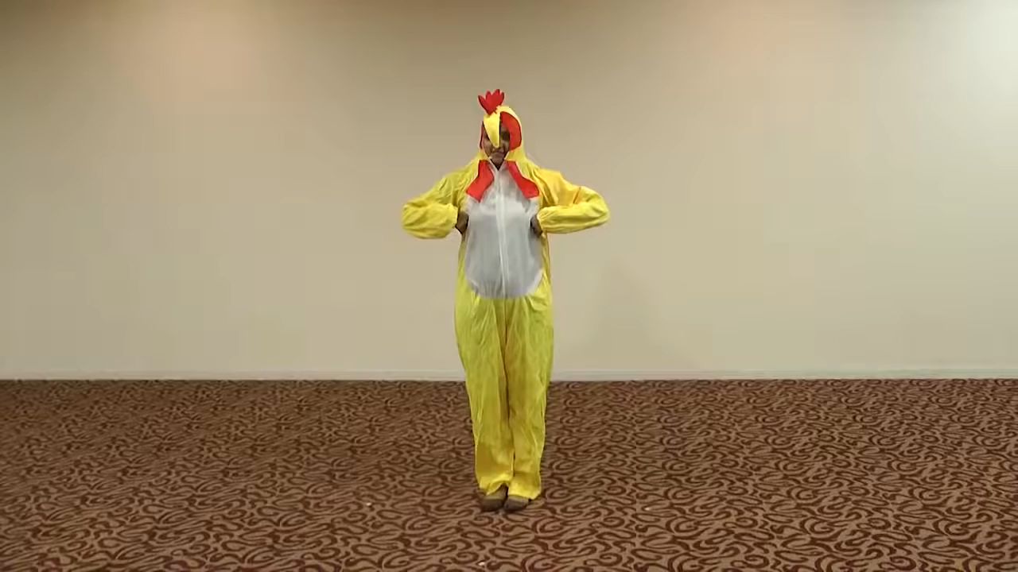

Slide 3

am ăm âm
quả cam
tăm tre
củ sâm

Slide 4
Mùa hè, ve râm ran, sen nở thắm. Lũ trẻ nô đùa trên thảm cỏ ven hồ.

Slide 5
MÔN TIẾNG VIỆT – LỚP 1
Bài 35: Ôn tập và kể chuyện

Slide 6
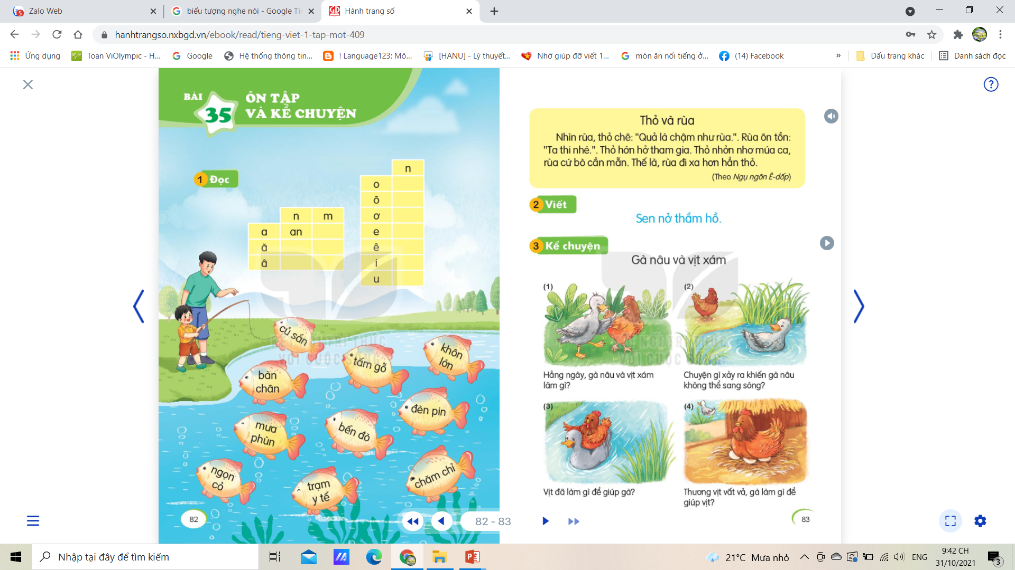

Slide 7



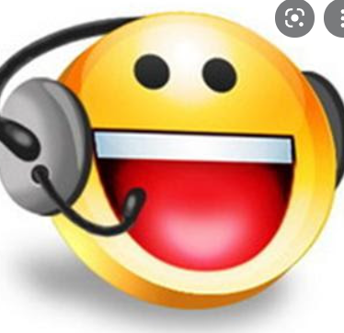
Yêu cầu cần đạt
- Đọc đúng các tiếng chứa vần an, ăn, ân, on, ôn, ơn, en, ên, in, un, am, ăm, âm,
- Viết được câu có từ ngữ chứa vần đã học.
Phát triển kĩ năng nghe – kể câu chuyện
Gà nâu và xịt xám.

Slide 8

Đọc
 | n
o
ô
ơ
e
ê
i
u
 | n | m
a | an
ă
â

Slide 9
Đọc
 | n
o
ô
ơ
e
ê
i
u
on
 | n | m
a | an
ă
â
ôn
am
ơn
ăn
ăm
en
ân
âm
ên
in
un

Slide 10





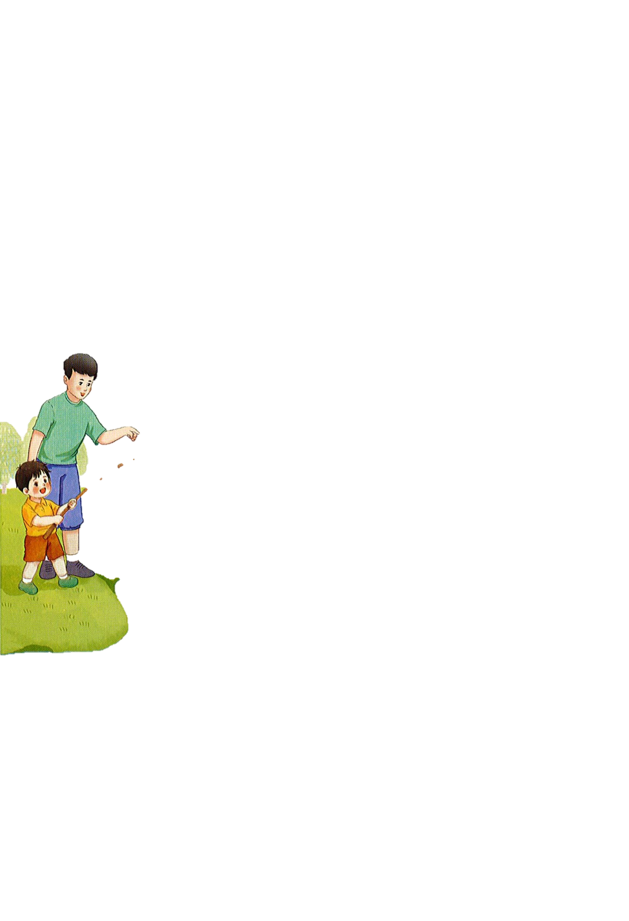

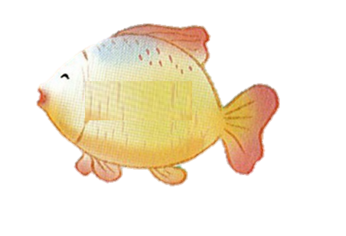




Đọc
đèn pin

Slide 14
đèn pin

Slide 16
Đọc
đèn pin

Slide 17
Thỏ và rùa
Nhìn rùa, thỏ chê: “Quả là chậm như rùa.” . Rùa ôn tồn: “Ta thi nhé.”. Thỏ hớn hở tham gia. Thỏ nhởn nhơ múa ca, rùa cứ bò cần mẫn. Thế là, rùa đi xa hơn hẳn thỏ.
Đọc
1
in
âm
2
ôn
ôn
3
ơn
am
4
ơn
5
ân
ân
ơn
ăn

Slide 18
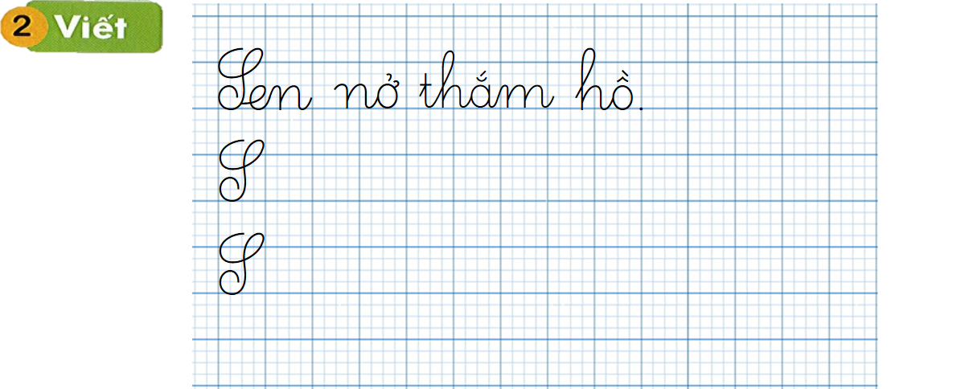

Slide 19
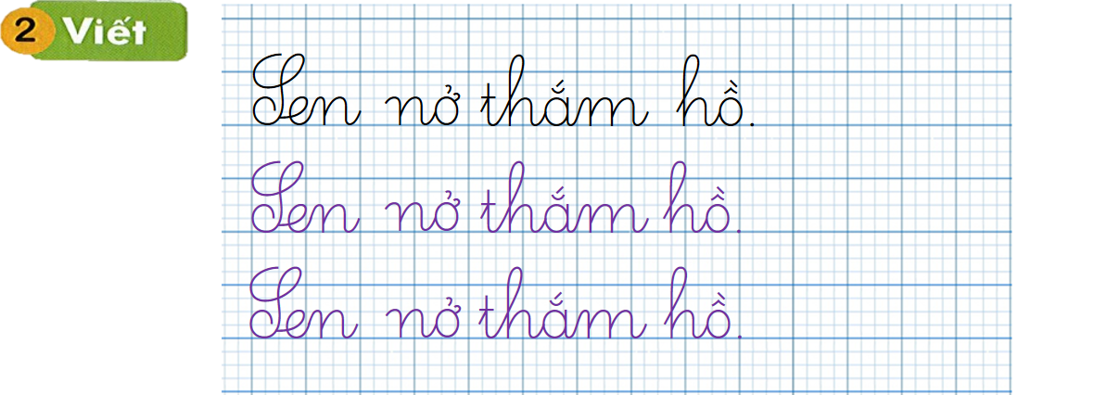

Slide 20





Nghỉ ngơi thư giãn

Slide 21
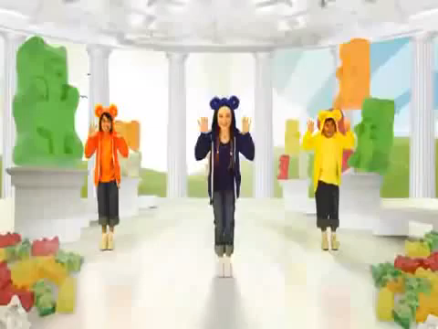

Slide 22

Kể chuyện
Gà nâu và vịt xám

Slide 23

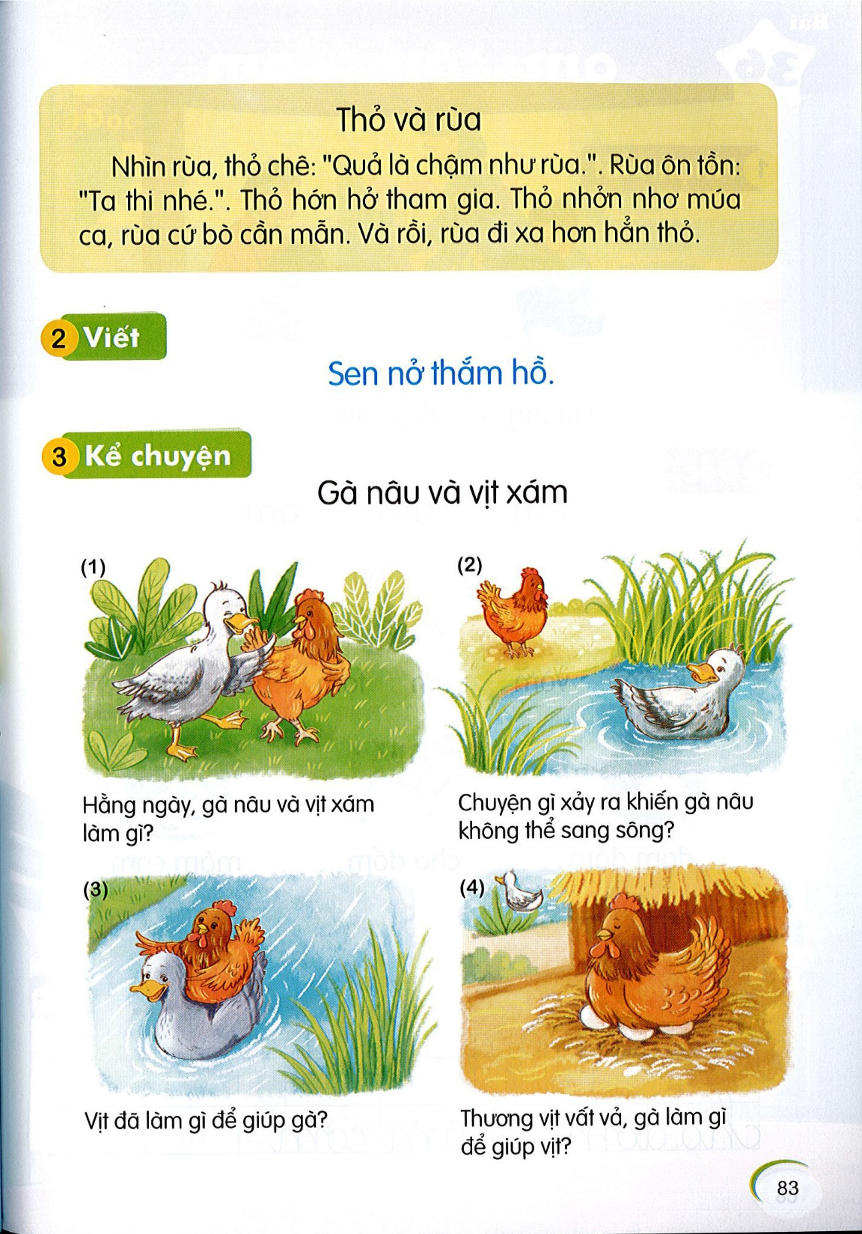
Gà nâu và vịt xám

Slide 24

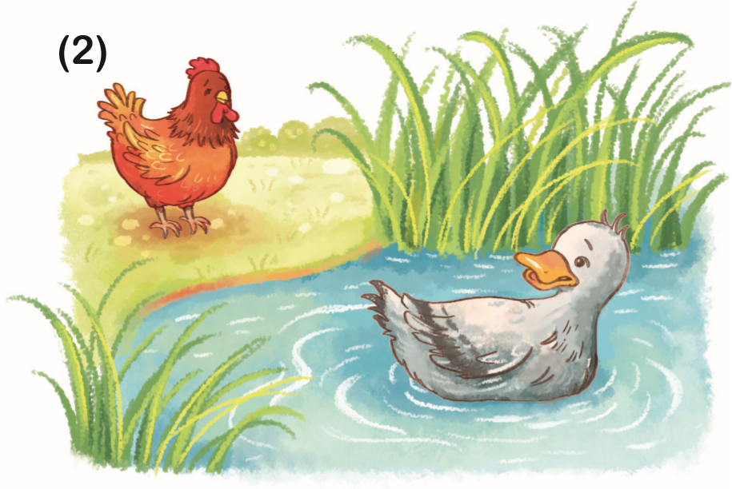
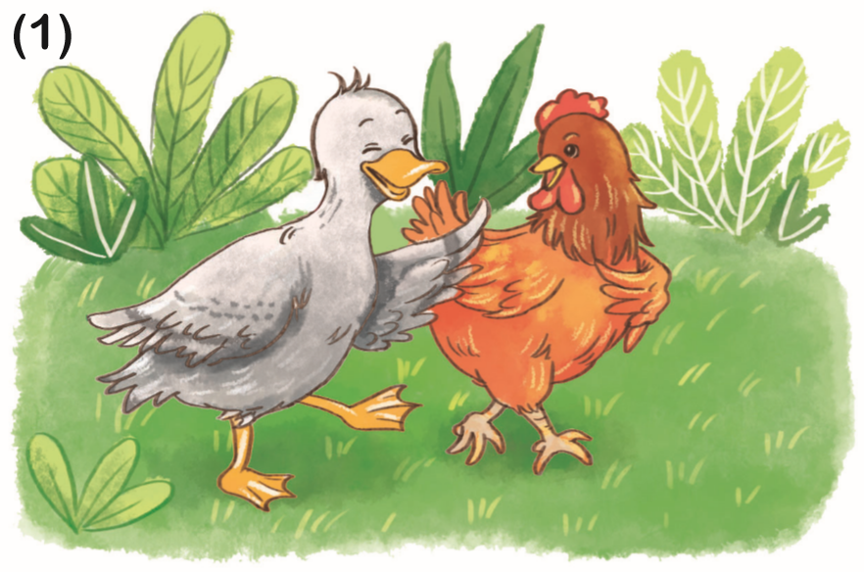
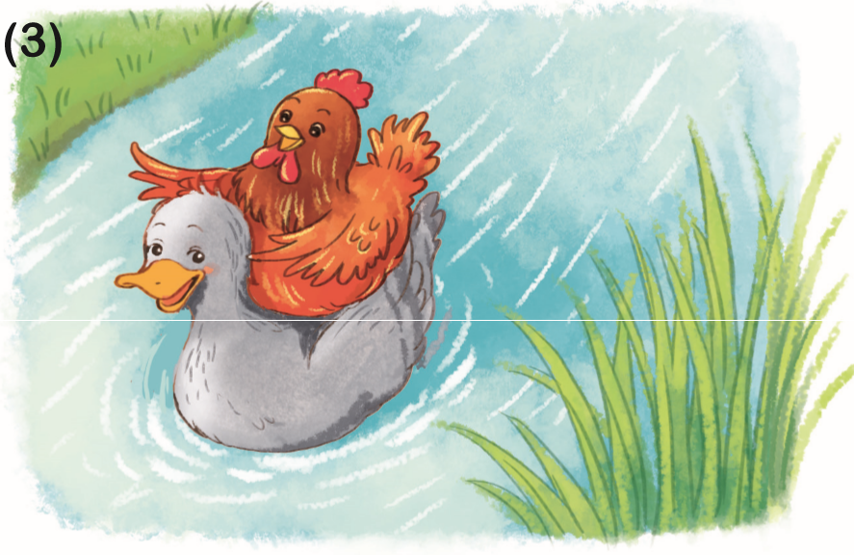
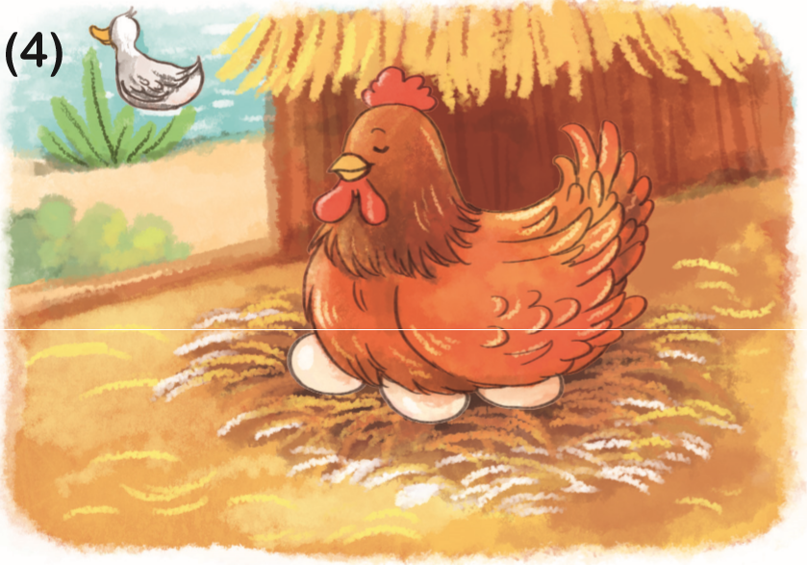

Gà nâu và vịt xám

Slide 25
Hằng ngày, gà nâu và vịt xám làm gì?
Hàng ngày, chúng ríu rít vượt sông cạn để kiếm ăn.

Slide 26
Chuyện gì xảy ra khiến gà nâu không thể sang sông?
Vì năm đó nước lớn nên gà nâu không thể sang sông.

Slide 27
Vịt đã làm gì để giúp bạn?
Ngày ngày, vịt lầm lũi đi tìm thức ăn mang về phần bạn.

Slide 28
Thương vịt vất vả, gà làm gì để giúp vịt?
Gà ấp trứng để giúp vịt.

Slide 29

Thi kể chuyện

Slide 34
Gà nâu và vịt xám

Slide 35

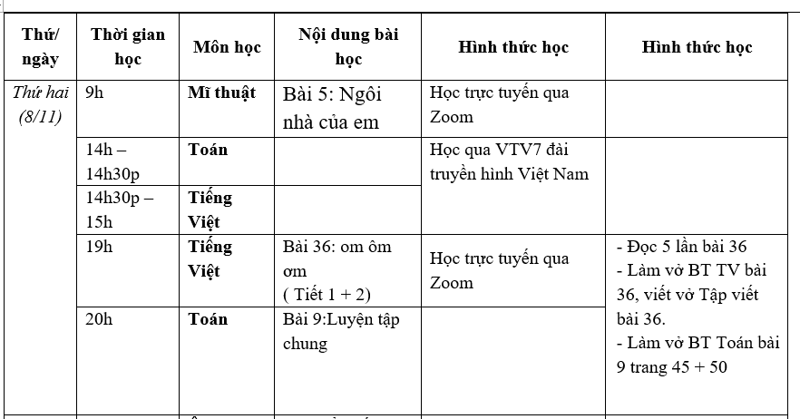

Đọc lại bài 35 và chuẩn bị bài 36.
Hoàn thành vở Tập viết Bài 35.
Viết chữ quả cam, bến đò, chăm chỉ, mưa phùn mỗi chữ 1 dòng vào vở ô li (không bắt buộc)

